Slide 1
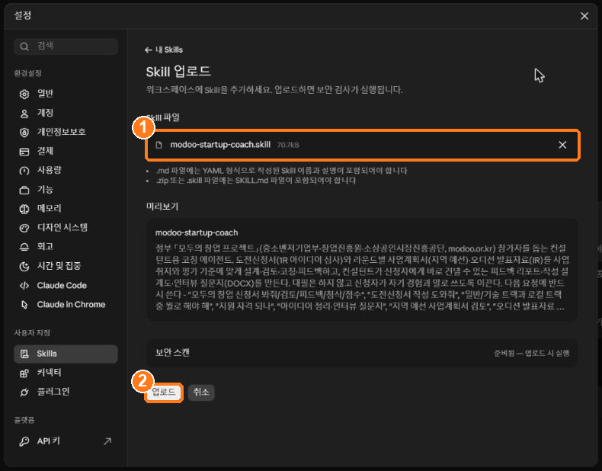
Claude.ai에
스킬 등록하기
modoo-startup-coach를 내 계정에 올리는 9단계
화면 캡처로 따라 하기 · 약 5분
작성자 : AI 프롬프트 연구소 소장 x 피플웨어교육컨설팅그룹 대표 정진일
modoo-startup-coach · Claude.ai 스킬 등록 가이드 · 2026-10-30 화면 기준
Notes:
모두의 창업 코칭 스킬(modoo-startup-coach)을 Claude.ai 계정에 등록하는 방법입니다. 한 번만 하면 이후 모든 대화에서 자동으로 쓰입니다.

Slide 2
시작 전에 준비할 것
준비
1
스킬 파일
2
claude.ai 로그인
3
코드 실행 켜기
modoo-startup-coach.skill 파일을 준비해요. 압축을 풀지 말고 받은 그대로 올려요.
PC 브라우저에서 claude.ai에 로그인해요. 등록은 웹 화면에서 하는 게 가장 쉬워요.
스킬이 리포트 파일을 만들려면 '클라우드에서 코드 실행'이 켜져 있어야 해요. (1~2단계)
전체 순서
1
설정 열기
2
코드 실행 켜기
3
사용자 지정
4
Skill 업로드
5
파일 넣기
6
업로드
7
등록 확인
8
목록 확인
9
대화에서 쓰기
1~2단계는 처음 한 번만 확인하면 돼요. 이미 켜져 있으면 3단계부터 시작하세요.
Notes:
준비물 세 가지와 전체 9단계 흐름입니다. 회색 칸(1~2단계)은 처음 한 번만 확인하면 됩니다.

Slide 3
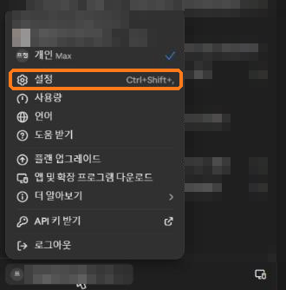
설정 열기
1
1
왼쪽 아래 내 이름을 누르고 '설정'을 고르세요
주황 상자가 '설정' 메뉴예요.
TIP 단축키 Ctrl + Shift + , (쉼표)로도 열려요.
참고 '클라우드에서 코드 실행'이 이미 켜져 있다면 3단계로 건너뛰어도 돼요.
Notes:
왼쪽 아래 프로필(이름)을 누르면 메뉴가 열립니다. 이메일·이름은 가렸습니다.

Slide 4
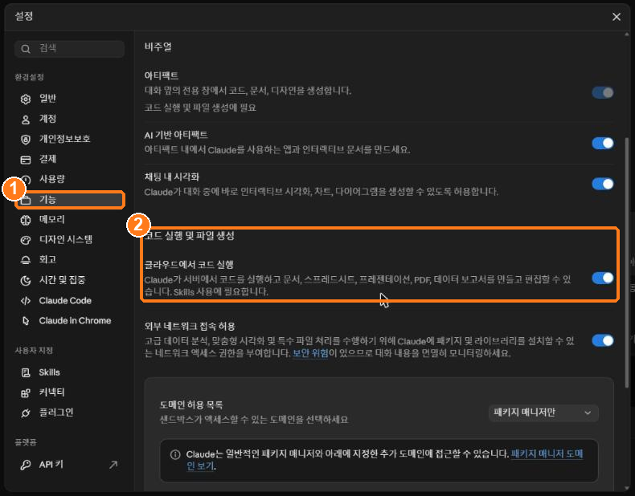
'클라우드에서 코드 실행' 켜기
2
1
왼쪽 목록에서 '기능'
설정 창 왼쪽 '환경설정' 아래에 있어요.
2
'클라우드에서 코드 실행' 켜기
'코드 실행 및 파일 생성' 아래 스위치가 파란색이면 켜진 거예요.
왜 화면에 'Skills 사용에 필요합니다'라고 적혀 있어요. 꺼져 있으면 스킬이 파일을 만들지 못해요.
Notes:
스킬이 DOCX 리포트를 만들려면 코드 실행이 필요합니다. 화면에도 'Skills 사용에 필요합니다'라고 적혀 있습니다.

Slide 5
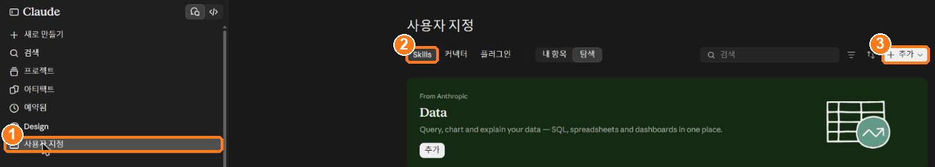
'사용자 지정'에서 Skills 열기
3
1
왼쪽 메뉴 '사용자 지정'
새로 만들기·검색·프로젝트 아래에 있어요.
2
위쪽 'Skills' 탭
커넥터·플러그인 왼쪽에 있어요.
3
오른쪽 위 '+ 추가'
누르면 메뉴가 열려요. (다음 단계)
TIP 설정 창 왼쪽의 '사용자 지정 → Skills'로 들어가도 같은 '+ 추가' 버튼이 있어요.
Notes:
설정 창을 닫고 왼쪽 메뉴의 '사용자 지정'으로 들어가면 Skills 화면이 나옵니다.

Slide 6
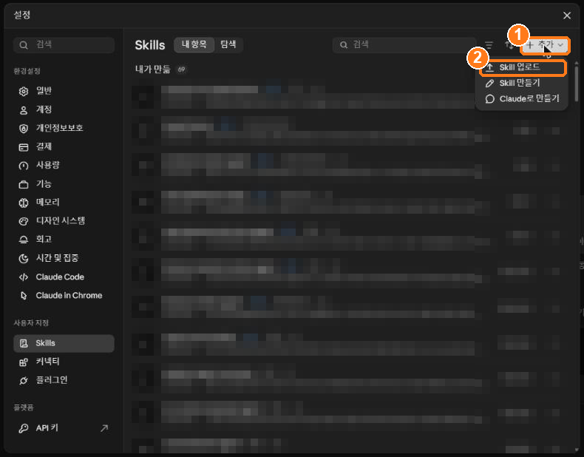
'+ 추가' → 'Skill 업로드'
4
1
'+ 추가' 누르기
Skills 화면 오른쪽 위에 있어요.
2
'Skill 업로드' 고르기
메뉴 맨 위 항목이에요.
참고 'Skill 만들기'와 'Claude로 만들기'는 스킬을 새로 만들 때 쓰는 메뉴예요.
Notes:
다른 스킬 목록은 가렸습니다. 'Skill 만들기', 'Claude로 만들기'는 새 스킬을 직접 만드는 메뉴라 이번에는 쓰지 않습니다.

Slide 7
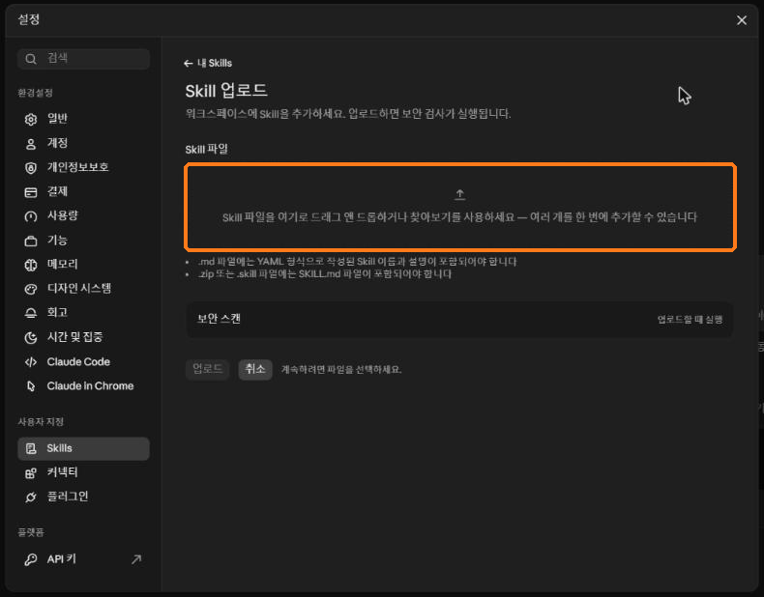
스킬 파일 넣기
5
주황 상자(점선 칸)에 modoo-startup-coach.skill 파일을 끌어다 놓거나, 칸을 눌러 파일을 고르세요.
.skill 파일은 압축을 풀지 말고 그대로 올려요
.skill·.zip(SKILL.md 포함)·.md 파일을 올릴 수 있어요
여러 개를 한 번에 올릴 수도 있어요
올리면 보안 검사가 자동으로 실행돼요
Notes:
점선 상자에 파일을 끌어다 놓거나, 상자를 눌러 파일 선택 창에서 고릅니다.

Slide 8
미리보기 확인 → '업로드'
6
1
파일 이름 확인
modoo-startup-coach.skill (약 70kB)이 보이면 선택된 거예요.
2
'업로드' 누르기
보안 검사 후 등록돼요.
확인 미리보기에 'modoo-startup-coach'와 설명이 보이면 올바른 파일이에요. 잘못 골랐으면 오른쪽 X로 지우고 다시 고르세요.
Notes:
미리보기에 스킬 이름과 설명이 보이면 올바른 파일입니다. 업로드를 누르면 보안 검사 후 등록됩니다.

Slide 9
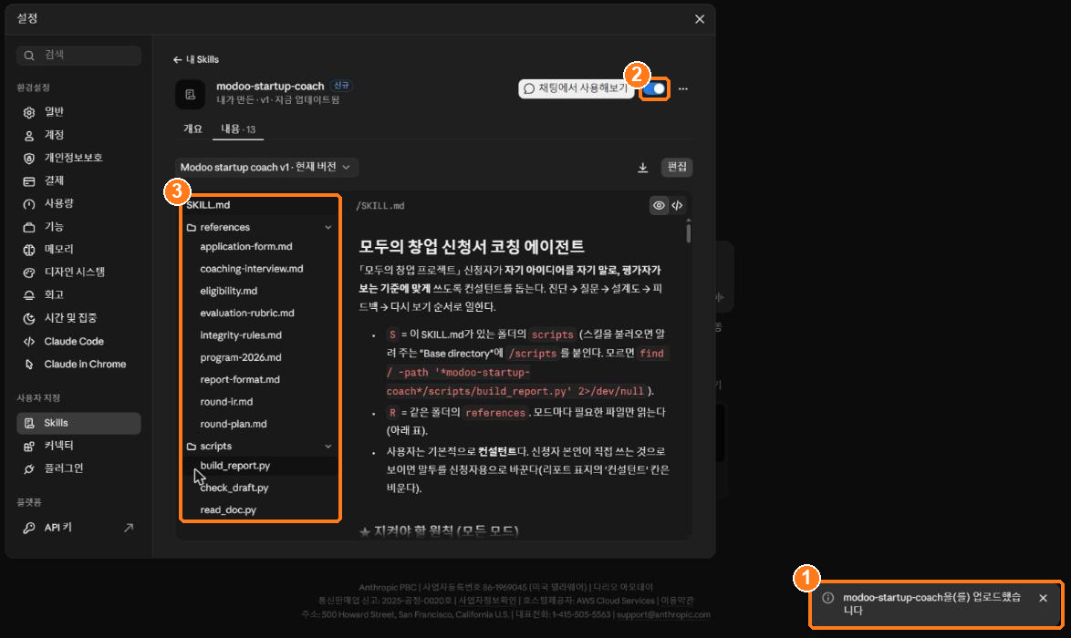
등록 완료 확인
7
1
'업로드했습니다' 알림
오른쪽 아래에 잠깐 떠요.
2
스위치가 파란색(켜짐)
켜져 있어야 대화에서 쓰여요.
3
'내용' 탭의 파일 13개
SKILL.md, references 9개, scripts 3개
확인 스위치가 회색이면 눌러서 켜세요. 파일 수가 13개보다 적으면 받은 .skill 파일로 다시 올려 보세요.
Notes:
업로드가 끝나면 오른쪽 아래 알림과 함께 스킬 상세 화면이 열립니다. 파일 13개가 모두 보이면 정상입니다.

Slide 10
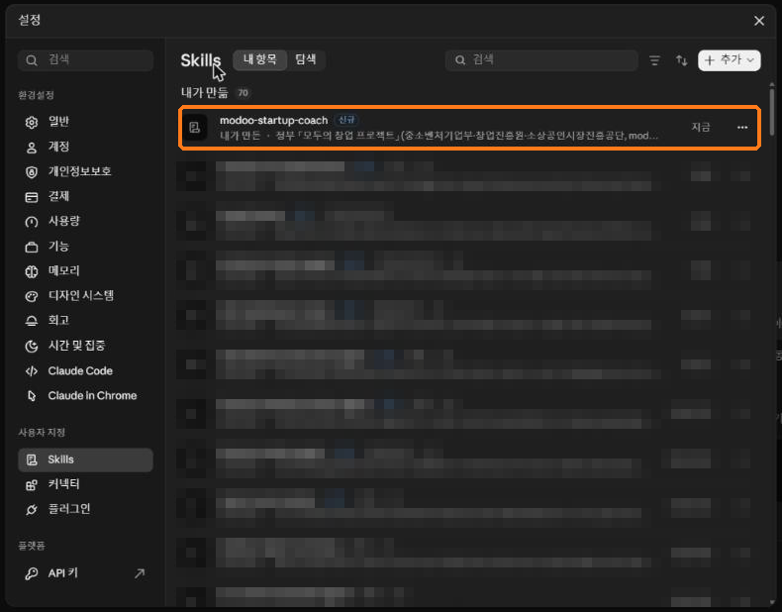
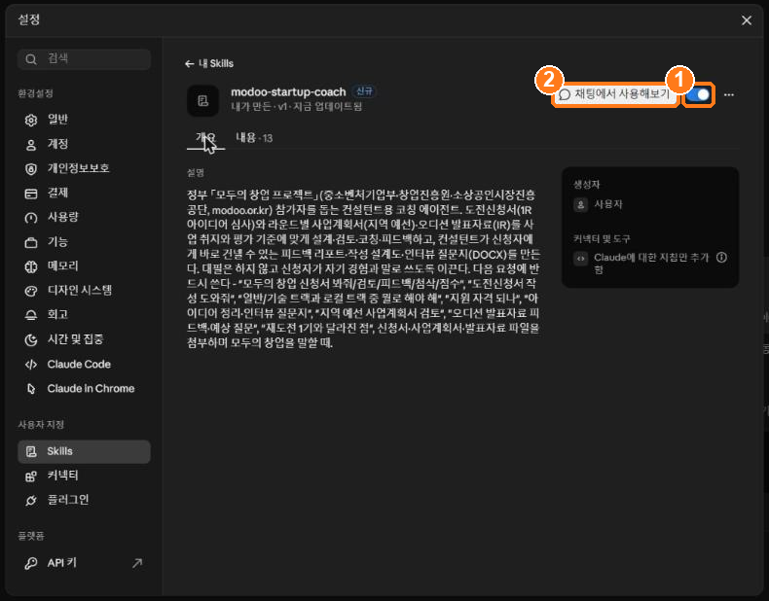
목록에서 확인하고 켜 두기
8
내 Skills 목록 맨 위에 modoo-startup-coach가 보여요
① 스위치로 켜고 끄기 ② '채팅에서 사용해보기'로 시험
Notes:
내 Skills 목록 맨 위에 새 스킬이 보입니다. 다른 스킬 이름은 가렸습니다.

Slide 11
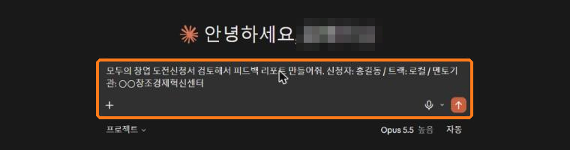
새 대화에서 쓰기
9
신청서 파일을 첨부하고(왼쪽 + 버튼) 요청하면 스킬이 자동으로 쓰여요.
스킬 이름을 부르지 않아도 '모두의 창업'이 들어간 요청이면 알아서 불러와요.
이렇게 말해 보세요
모두의 창업 도전신청서 검토해서 피드백 리포트 만들어줘. 신청자: [이름] / 트랙: [일반·기술 또는 로컬]
지원 자격이 되는지, 일반/기술과 로컬 중 어느 트랙이 맞는지 봐줘.
오디션 발표자료 피드백하고 심사위원 예상 질문 20개 뽑아줘.
Notes:
스킬 이름을 부르지 않아도 '모두의 창업' 요청이면 스킬이 자동으로 쓰입니다. 화면의 이름은 가렸습니다.

Slide 12
이럴 땐 이렇게
?
'업로드' 버튼이 회색이에요
업로드가 안 돼요
아직 파일을 고르지 않았어요. 점선 칸에 파일을 넣으면 버튼이 켜져요.
압축을 풀었거나 파일 이름·내용이 바뀌었을 수 있어요. 받은 .skill 파일을 그대로 다시 올려 보세요.
대화에서 스킬이 안 쓰이는 것 같아요
새 버전 파일을 받았어요
스킬 스위치와 '클라우드에서 코드 실행'이 켜져 있는지 보고, 새 대화에서 '모두의 창업'을 넣어 요청하세요.
같은 방법(+ 추가 → Skill 업로드)으로 새 파일을 올리세요. 같은 이름이 두 개 보이면 옛 것은 스위치를 꺼 두세요.
Notes:
자주 막히는 네 가지 상황과 해결 방법입니다.

Slide 13
이제 신청서만
첨부하면 돼요
한 번 등록하면 다음 대화부터 계속 쓰여요.
사용자 지정
›
Skills
›
+ 추가
›
Skill 업로드
›
파일 넣기
›
업로드
"모두의 창업 신청서 검토해서 피드백 리포트 만들어줘"
Notes:
등록 경로 한 줄 요약: 사용자 지정 → Skills → + 추가 → Skill 업로드 → 파일 넣기 → 업로드.

